Slide 1




PROYECTO APT
ALERTAVITAL
Realizado por:
Daniel Jofre
Ismael Tapia
Dante Vargas

Slide 2

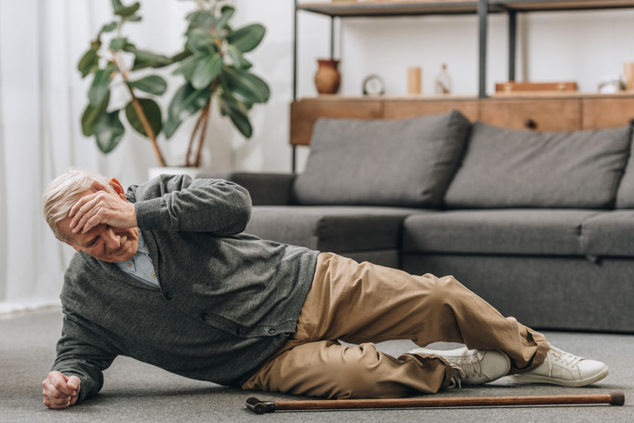
PROBLEMATICA
En Chile, los adultos mayores enfrentan soledad, aislamiento social y baja resiliencia tras la pandemia.
El confinamiento aumentó la tristeza, el aislamiento y redujo la actividad física, incrementando el riesgo de caídas

Slide 3


LITERATURA (graficos)
01
02
03
Oppenheimer-Lewin et al. (2022):
Almonacid-Fierro (2021):
Conclusión:
Confinamiento redujo la actividad física y aumentó el aislamiento, debilitando la salud y autonomía de adultos mayores.
La evidencia reciente vincula soledad, género, aislamiento y menor movilidad con un mayor riesgo de caídas y accidentes no reportados.
Adultos mayores solitarios presentan 1.8 veces más riesgo de baja resiliencia, lo que dificulta recuperarse tras caídas.

Slide 4

Solución
Aplicación móvil accesible enfocada adultos mayores para que puedan enviar alertas automáticas a contactos de emergencia más cercanos.

Slide 5


METODOLOGÍA
Flexibilidad y entregas incrementales.
Permite adaptarnos a cambios y validar avances en cada sprint.
Priorización de funcionalidades críticas.
Favorece la colaboración, control del progreso y retroalimentación continua.
Control con los sprints y su duración para cada tarea.

Slide 6
arquitectura

Slide 7






TECNOLOGIAS
Frontend
Backend
Entrenamiento
Node.js + PostgreSQL
MACHINE LEARNING
FLUTTER

Slide 8



REQUERIMIENTOS
Requerimientos funcionales
Requerimientos No funcionales
Alertas con countdown y botón “estoy bien”
Envió automático de SMS con geolocalización
Panel web para contactos con mapa y mensajes como “voy” o “falsa alarma”
Accesibilidad digital(Botones grandes, voz, vibración)
Baja latencia en detección y alertas
Optimización del consumo energético

Slide 9
RESULTADOS
Precisión del sistema de detección:
Meta: > 85% de aciertos en identificación del contacto mas cercano reales vs. falsos positivos.
Tiempo de respuesta de alertas:
Meta: envío de SMS/WhatsApp con ubicación en < 10 segundos tras la detección.
Disponibilidad del sistema (uptime):
Meta: > 95% de disponibilidad en pruebas controladas.
Interfaz accesible validada:
Meta: > 90% de adultos mayores en pruebas piloto perciben la app como clara y fácil de usar.
Eficiencia energética:
Meta: consumo de batería < 5% en 8 horas de uso continuo en segundo plano.
Pruebas de validación:
Meta: completar > 10 simulaciones exitosas en entorno controlado.

Slide 10
Validacion

Slide 11
Prueba en vivo

Slide 12
MUCHAS GRACIAS!

